Slide 1
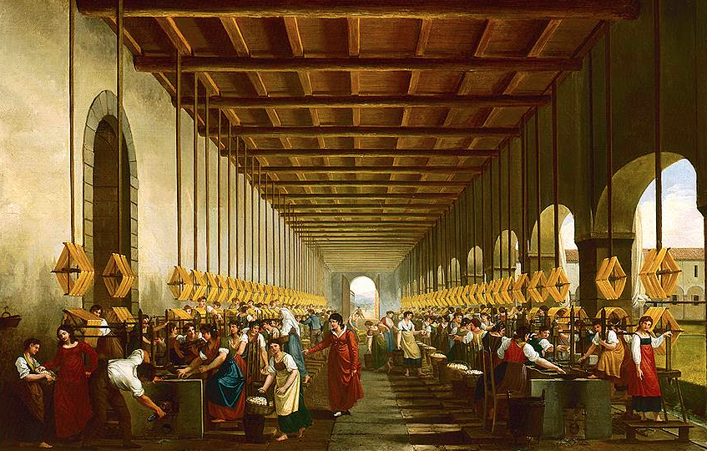
10 класс
ОСНОВНЫЕ ТЕНДЕНЦИИ СОЦИАЛЬНО-ЭКОНОМИЧЕСКОГО РАЗВИТИЯ ЦИВИЛИЗАЦИЙ МИРА

Slide 2
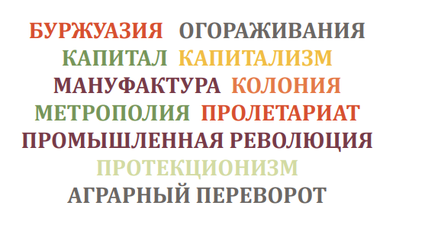

Slide 3
План
Особенности экономического развития и социальных отношений в восточных и западных цивилизациях
Первоначальное накопление капитала
Аграрный переворот
Рост мануфактурного производства
Начало промышленного переворота
Захват контроля над внешней торговлей восточных стран европейцами

Slide 4
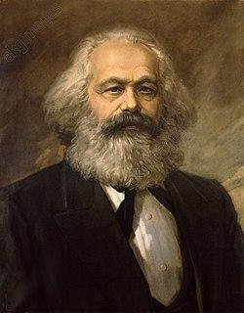
Истоки капитализма
Марксисты считали, что развитие любого общества представляет собой поступательную смену способа производства, в основе которого лежит соответствующий тип собственности
машинное производство
ручной крестьянский труд
капиталистический
феодальный
рабовладельческий
первобытный
Карл Маркс
Поступательная смена способа производства

Slide 5
КАПИТАЛИЗМ
Капитализм-общественный строй основанный
на частной собственности,
наемном труде
и товарно-денежных отношениях
Черты капитализма
-частная собственность на средства производства
-превращение рабочей силы в товар
-широкое общественное разделение труда
-основа экономики-промышленность
-внедрение технических новшеств
-господство товарного хозяйства
-стремление к прибыли
-основные группы-пролетариат и буржуазия

Slide 6
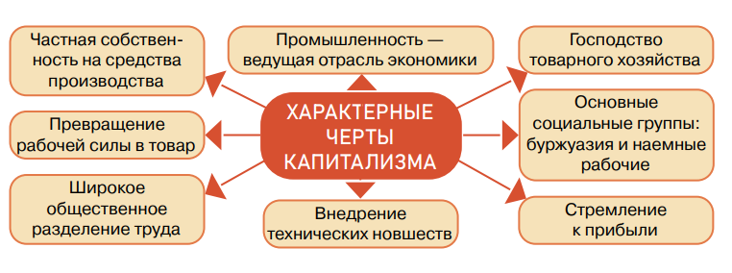

Slide 7
Истоки капитализма
Внешние факторы, способствовавшие формированию капиталистических отношений
«чёрная смерть»
падение Константинополя в 1453 г.
спрос на наёмную рабочую силу в деревне
образование Османской империи и установление турками контроля над Восточным Средиземноморьем
торговый кризис итальянских городов
Великие географические открытия

Slide 8
Истоки капитализма
Факторы, способствовавшие формированию капиталистических отношений
переход от ручного труда к машинному
технические изобретения
усовершенствование орудий труда
революция цен
рост внутреннего рынка
изменение сознания европейцев в связи с Реформацией

Slide 9
Условия развития капитализма
ПРОЛЕТАРИАТ
БУРЖУАЗИЯ
возможность накопления капитала
наличие свободных рабочих рук

Slide 10
Неравномерность развития
Регион | Основные черты экономики | Социальные отношения | Ключевые процессы
Западная Европа | Формирование капитализма: частная собственность, наемный труд, рыночная экономика. Возникновение мануфактур, затем фабрик и заводов. Земля-ресурс для прибыли. Расширение торговли. | Появление новых классов: буржуазия (из купцов, ростовщиков, зажиточных крестьян и мастеров цеха) и пролетариат (обезземеленные крестьяне и городская беднота). | Промышленный переворот, рост мануфактур, аграрный переворот.

Slide 11
Восточная Европа (включая Россию), Речь Посполитая | Господство барщинно-крепостнической системы. Это сдерживает развитие капитализма и промышленного переворота, экономика держится на производстве с/х продукции для Европы | Усиление крепостного права (апогей –Екатерина II), рост повинностей. 1724-подушная подать в России | Торможение экономического развития, использование принудительного труда.
Страны Востока (Азия, Африка) | Господство феодальных отношений, контроль земли монархами. | Сохранение сословного общества, ограничение предпринимательства. | Замедление прогресса, отставание от Запада.

Slide 12
Условия и предпосылки развития капитализма в Западной Европе
ВНЕШНИЕ
ВНУТРЕННИЕ
1.Великие географические открытия — приток золота, серебра и ресурсов из колоний.
2.Приток золота из колоний
1.Первоначальное накопление капитала — процесс концентрации денежных средств у предпринимателей.
2.Формирование рынка свободной рабочей силы (обезземеливание крестьян, разорение ремесленников).

Slide 13
Первоначальное накопление капитала
Первоначальные источники накопления капитала
внешние
внутренние
колониальный экспорт и импорт
государственные займы, банковские операции
работорговля
ростовщичество
международная торговля
протекционизм
морские перевозки, пиратство, корсары
Протекционизм (лат. protectio – защита, покровительство) – государственная политика, направленная на защиту и поощрение своего производства путём ограничения ввоза в страну продукции из других стран

Slide 14
Первоначальное накопление капитала
Торговая революция
Революция цен
Процесс первоначального накопления капитала
Первоначальное накопление капитала – исторический процесс превращения общественных средств производства и жизненных средств в капитал, а непосредственных производителей - в наёмных рабочих
Капитал – средства, которые вкладывали в производство, чтобы получить постоянную прибыль

Slide 15
Рост европейской экономики и торговли, развитие банковской системы
Начало XIV в. – появление первых мануфактур в Италии
Мануфактура – это предприятие, основанное на ручном труде наёмных работни- ков, где существует разделение труда и используется ручная ремесленная техника
Предпосылки возникновения мануфактуры
рост ремесла
рост товарного производства
накопление денежных богатств
дифференциация мелких товаропроизводителей
увеличение спроса на производственные товары

Slide 16
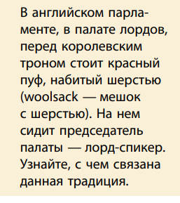
Роль государства в развитии капитализма
узаконивается
обезземеливание
работорговля, эксплуатация
меркантилизм
протекционизм

Slide 17
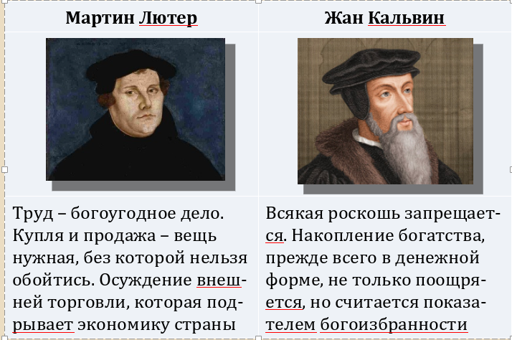
Влияние Реформации
Реформация оправдывает предпринимательство и накопление богатства.

Slide 18
Рост европейской экономики и торговли, развитие банковской системы
Процесс | Сущность | Примеры и последствия
Аграрный переворот | Переход к частной собственности на землю, внедрение новых технологий. | Рост производительности, высвобождение рабочих рук для промышленности. Концентрация земельных угодий у богатой сельской буржуазии. Рост рынков сбыта. Обезземеленные крестьяне обеспечивали увеличение населения города
Мануфактурное производство | Замена цеховой системы разделением труда, использование наемных рабочих. | Возникновение в 14-15 веке мануфактур в Италии, Нидерландах, Англии, в России (с использованием крепостного труда) только в 17 веке при Петре.
Промышленный переворот | Переход от ручного труда к машинному производству. | Начало в Великобритании (вторая половина XVIII в.), изобретение паровых машин, рост городов.Последствия: увеличение производительности, ассортимента

Slide 19
Рост европейской экономики и торговли, развитие банковской системы
Формы мануфактур
Рассеянная | • операции по производству товаров были распределены между отдельными работниками, которые трудились в разных местах; • предприниматель - собственник капитала; • предприниматель обеспечивал сбыт готовой продукции, оплачивал труд
Централизованная | • все производственные процессы были сосредоточены в одном или нескольких зданиях; • использовался труд наёмных работников; • труд работников постоянно контролировался владель- цем
Смешанная | • сочетала исполнение отдельных операций в централизо- ванной мастерской с работой на дому; • возникала на базе домашнего и кустарного промысла

Slide 20
Рост европейской экономики и торговли, развитие банковской системы
Последствия распространения мануфактурного производства
развитие товарно- денежных отношений
изменения в социальной структуре общества
формирование единого внутреннего рынка
рост производитель- ности труда и объёмов производства

Slide 21
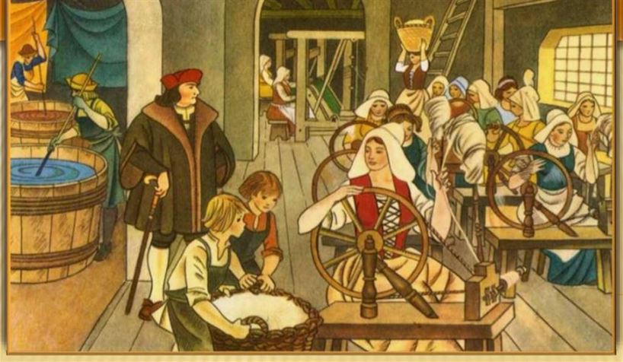
Промышленный переворот - переход от ручного труда к машинному производству
Мануфактура - предприятие с разделением ручного труда, предшественник фабрики

Slide 22
Начало промышленной революции
Предпосылки промышленной революции в Англии
законодательное закрепление принципов равенства перед законом, свободы, неприкосновенности личности и собственности
возникновение рынка дешёвой рабочей силы вследствие проведения политики огораживания
наличие сырья для промышленности (уголь, железная руда и др.)
повышение спроса на промышленную продукцию
накопление капитала для создания предприятий (политика протек- ционизма, международная и колониальная торговля и др.)
сформировался рынок сбыта товаров

Slide 23
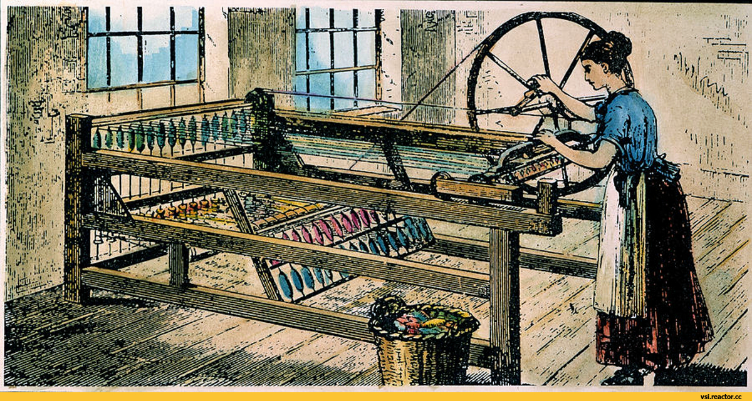
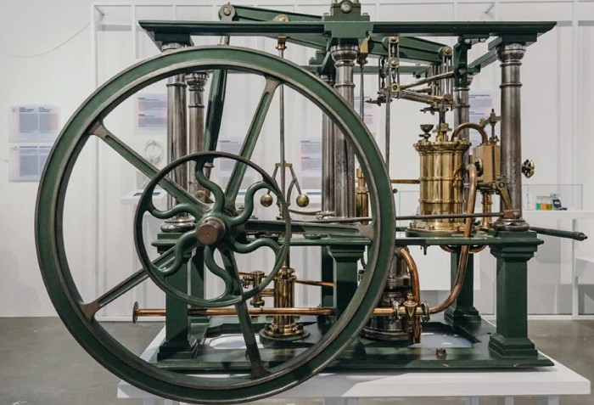
Начало промышленной революции
Родиной промышленного переворота, «мастерской мира», «мировым перевозчиком», «мировым банкиром» была Англия
1765 г.
1784 г.
механический ткацкий станок (прялка Дженни)
изобретение парового двигателя (Д.Уатт)
Механический ткацкий станок (прялка Дженни)
Паровой двигатель Д.Уатта

Slide 24
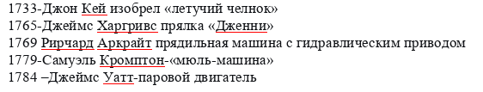
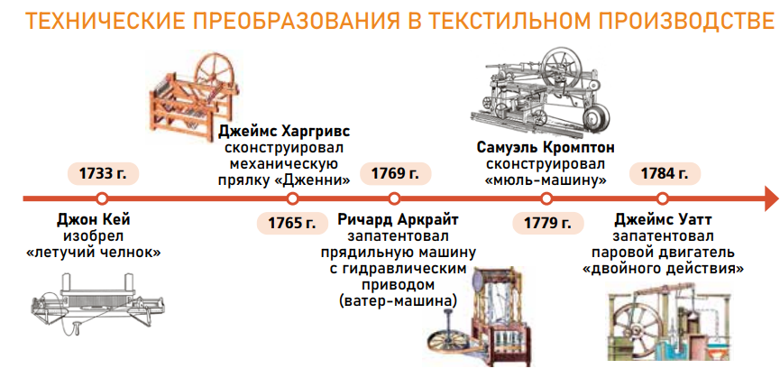

Slide 25
Начало промышленной революции
Торговый капитализм (XVI-XVII вв.)
Промышленный капитализм (XVIII в.)
Промышленный переворот (революция) – переход от мануфактурного производства к фабричному
Мануфактура | Фабрика
Среднее производство | Крупное производство
Ручной труд | Машинный труд
Разделение труда | Разделение труда

Slide 26
Торговая революция и революция цен
XVI в. – начало торговой революции (расширение внешней торговли и начало формирования внешнего рынка)
Торговая революция
небывалый рост международной торговли
появление большого объёма денежной массы
возможность организации крупных предприятий
возвышение Испании, Португалии, Голландии, Англии

Slide 27
Торговая революция и революция цен
Первая половина XVI в. – начало революции цен
Поток золота из Америки
Частая порча монет из благородных металлов
Революция цен – резкий рост стоимости товаров и падение реальной стоимости денег
Предприниматели и капиталисты – накопление капитала
Падение заработной платы рабочих
Обогащение зажиточной части крестьянства

Slide 28
Предпринимательство и капиталисты
Расчёт на высокие прибыли
Международная торговля
Импорт (сахар, пряности, шёлк)
Риск
Предприниматели – торговцы, которые шли на риск в расчёте на высокие доходы
развивали экономику государства (вкладывали торговый капитал в производство)
расширяли торговлю с различными регионами мира
превращали европейскую экономику из локальной системы в сложную международную

Slide 29
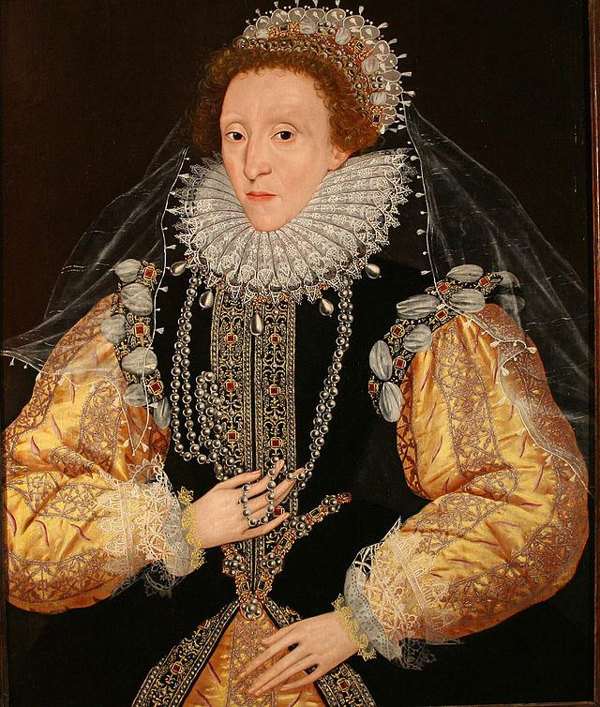
Захват контроля над внешней торговлей европейцами
Британская Ост-Индская компания – акционерное общество, созданное в 1600 г. указом Елизаветы I и получившее обширные привилегии для торговых операций в Индии (исключительное право ввозить в страну перец)
Британская Ост-Индская компания
начала колонизацию Индии и ряда стран Востока
создала частную армию и флот
производила сбор налогов с зах- ваченных территорий
основывала фактории – торго- вые поселения
Елизавета I

Slide 30
Торговые компании и политика меркантилизма
Экономическая стратегия европейских государств
XVI в.
XVII в.
накопление как можно большего количества золота
политика меркантилизма
Меркантилизм (итал. mercante – торговец, купец) – экономическая политика, направленная на сохранение и увеличение золотого запаса страны посредством преобладания экспорта товаров над их импортом

Slide 31
меркантилизм
Политика меркантилизма
«много продавать, мало покупать»
поощрение экспорта и ограничение импорта готовой про- дукции
всякий вывоз золота и серебра следует запретить, а все оте- чественные деньги надлежит держать в обращении
активный протекционизм
захват колоний

Slide 32
Начало промышленной революции
Самой яркой отличительной чертой экономики Англии XVIII в. являлась торговля. Многие предприимчивые купцы и предприниматели заработали себе состояние благодаря так называемому «золотому треугольнику».
Англия
промышленные товары
сахар, табак
ПНК
Америка
Африка
Первоначальное накопление капитала
рабы

Slide 33
ИТОГИ И ВЫВОДЫ
Западная Европа: Становление капитализма, промышленный переворот, рост городов, формирование новых социальных классов.
Восточная Европа и Россия: Усиление крепостничества, торможение экономического развития.
Страны Востока: Сохранение традиционных экономических и социальных структур, отставание от Запада.
Мировая экономика: Установление господства европейских стран над внешней торговлей, начало формирования мирового рынка.

